Slide 1





Slide 2

אוכלוסייה
אוכלוסיית העיר לאורך זמן
משנות ה-90' אוכלוסיית תל-אביב-יפו נמצאת במגמת עלייה
אלפים
1.8+
1.4+
1.0+
1.6+
1.5+
0.1+
1.3-
1.0+
2.2+
1.5-
1.0-
0.4-
5.5+
0.6-
0.3+
0.8+
1.0+
0.4+
1.2-
0.6-
0.8-
0.5-
הערות: הנתונים אינם כוללים את האוכלוסייה הזרה בעיר (עובדים זרים חוקיים ולא חוקיים, מסתננים/מבקשי מקלט ופליטים). התרשים מציג את נתוני האוכלוסייה בקפיצות של שנתיים עד שנת 2012. התרשים מציג גם את אחוז הגידול השנתי בכל שנה לעומת השנה הקודמת.
מקור הנתונים: הלשכה המרכזית לסטטיסטיקה, שנתון סטטיסטי לישראל, 2016

Slide 3
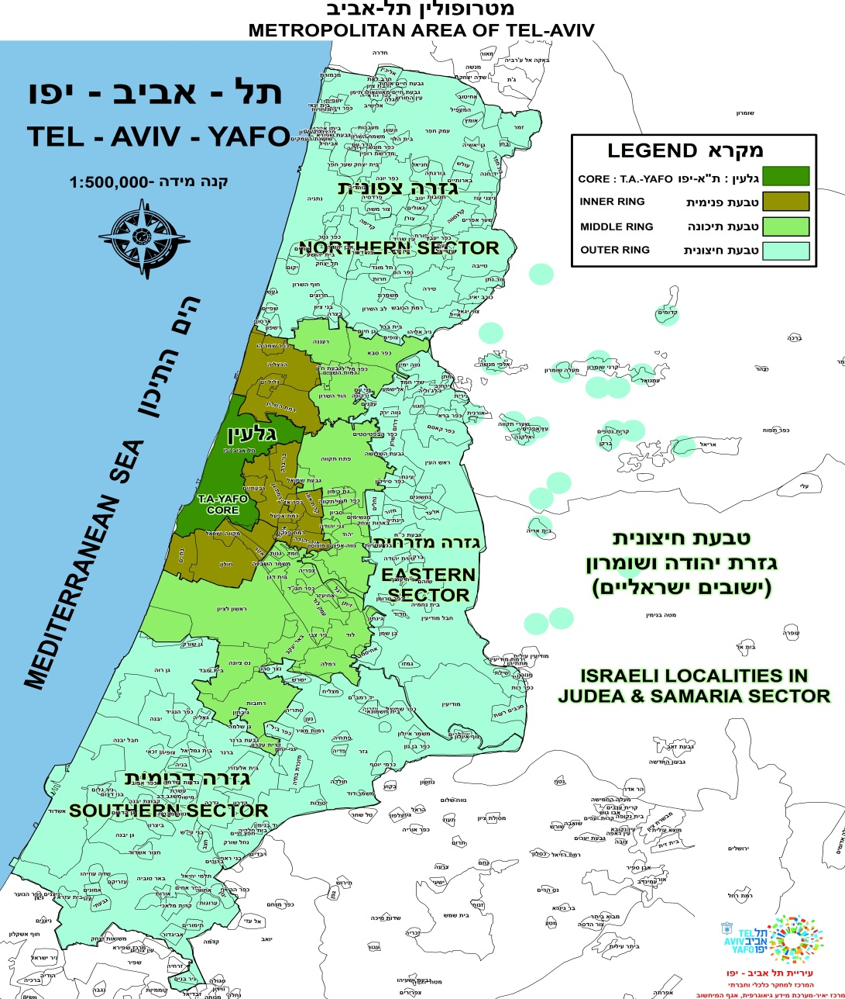
אוכלוסייה
מטרופולין תל-אביב
אחוז תושבי תל-אביב-יפו מתוך מטרופולין תל-אביב מצטמצם בהדרגה לאורך השנים
מטרופולין תל-אביב: כ-3,785,000 איש (2015)
מטרופולין תל-אביב כאחוז מישראל:
1995 | 2000 | 2015*
43.8% | 43.7% | 45.2%
אוכלוסיית תל-אביב-יפו כאחוז מהמטרופולין:
1995 | 2000 | 2015*
14.2% | 12.7% | 11.4%
* בשנת 2013 הגדרת המטרופולין השתנתה (נוספו מס' יישובים שבעבר לא היו חלק מהמטרופולין, כמו היישובים הישראלים ביהודה ובשומרון).
מקור הנתונים: הלשכה המרכזית לסטטיסטיקה, שנתון סטטיסטי לישראל, 2016

Slide 4
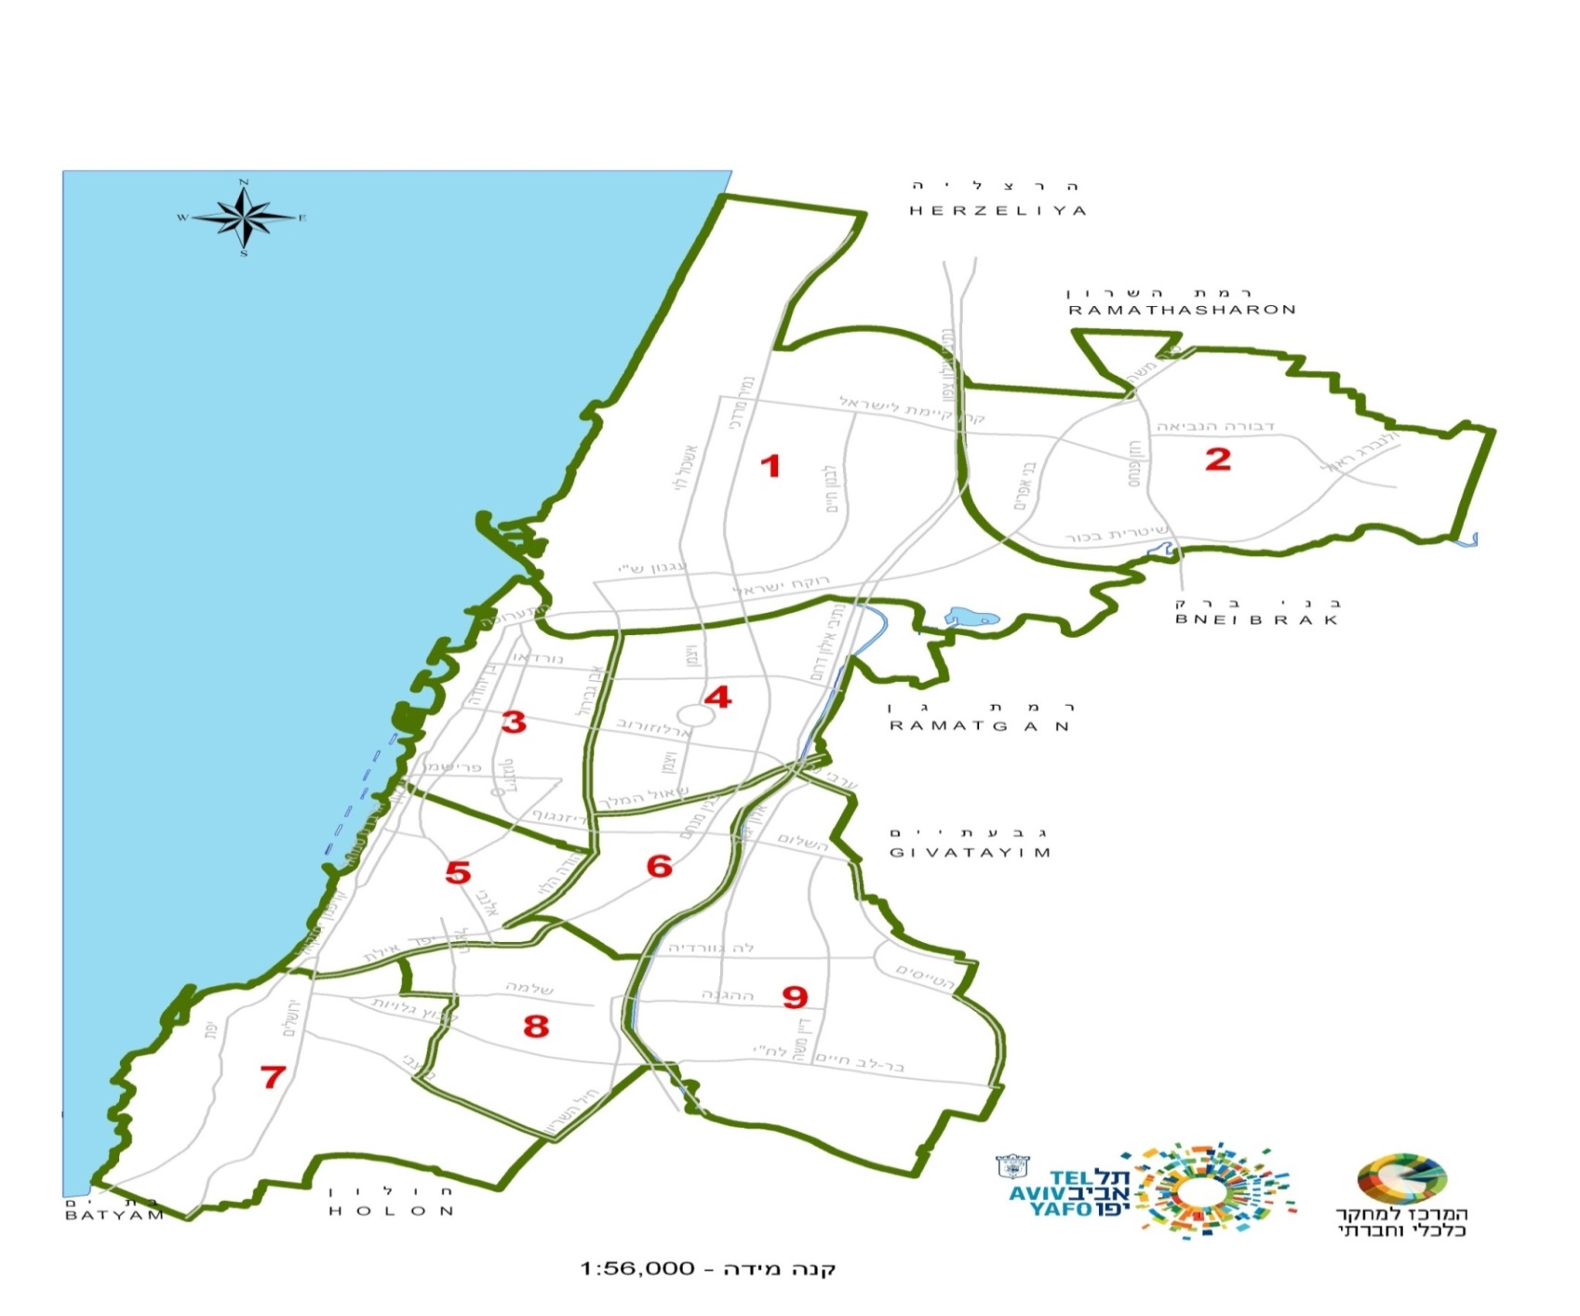
אוכלוסייה
התפלגות האוכלוסייה, לפי רובע - 2014 (אחוזים ומס' גולמיים)
רובע 9 (מזרח העיר) ורובע 3 (הצפון הישן) הם הרבעים הגדולים ביותר
14.3%
12.4%
60,970
52,860
14.3%
11.1%
60,920
47,190
9.1%
1.4%
38,750
5,830
19.0%
6.9%
11.5%
81,030
29,440
מספר רובע
49,150
גבול רובע
מקור הנתונים: הלשכה המרכזית לסטטיסטיקה, עיבוד מיוחד לתל-אביב-יפו, 2015. עיבוד מפה: מרכז יאיר - מערכת מידע גיאוגרפית, אגף מחשוב, עיריית תל-אביב-יפו

Slide 5
אוכלוסייה
אוכלוסייה, לפי קבוצות אוכלוסייה ודת - 2015 (מספר גולמי ואחוזים)
רוב האוכלוסייה בעיר היא יהודית. עם זאת, ב-50 השנים האחרונות חלקה היחסי הצטמצם בהדרגה מכ-99% בתחילת שנות ה-60' לכ-91% בסוף שנת 2015, בעוד שחלקה של האוכלוסייה הלא יהודית גדל מכ-2% לכ-9%, בהתאמה
מקור הנתונים: הלשכה המרכזית לסטטיסטיקה, עיבוד מיוחד לתל-אביב-יפו, 2016

Slide 6
אוכלוסייה
האוכלוסייה בת"א-יפו ובישראל, לפי גיל - 2015 (אחוזים)
המבנה הדמוגרפי בתל-אביב-יפו שונה מזה שבישראל: אחוז הצעירים בגילאי 25 עד 35 גבוה בהשוואה לישראל, אחוז המבוגרים בגילאי 65+ אף הוא גבוה בהשוואה לישראל, ואחוז הילדים עד גיל 18 נמוך בהשוואה לישראל
תל-אביב-יפו
ישראל
אחוזים
בשנת 2015 הגיל החציוני בישראל היה 29.7 שנים בשנת 2015 הגיל החציוני בת''א-יפו היה 35.5 שנים
מקור הנתונים: הלשכה המרכזית לסטטיסטיקה, שנתון סטטיסטי לישראל 2016

Slide 7
אוכלוסייה
ילדים (עד גיל 15) כאחוז מאוכלוסיית העיר
משנת 2008 עד שנת 2014, בתל-אביב-יפו חל גידול של כ-14% במספר הילדים (עד גיל 15). כמו כן, האחוז שלהם מתוך אוכלוסיית העיר גדל.
אחוזים
(79,290)
(66,500)
(62,480)
(67,230)
(73,000)
(74,450)
(76,770)
הערה: בסוגריים צוין מספר התושבים בתל-אביב-יפו
מקור הנתונים: הלשכה המרכזית לסטטיסטיקה, עיבוד מיוחד לתל-אביב-יפו, 2015

Slide 8
אוכלוסייה
צעירים (18 עד 35) כאחוז מאוכלוסיית העיר
תל-אביב-יפו היא עיר של צעירים: כ-29% מתושבי העיר הם בגילאי 18 עד 35. עם זאת, בשנים האחרונות חל צמצום הדרגתי במספר הצעירים בעיר ובאחוז הצעירים מכלל אוכלוסיית העיר.
אחוזים
(86,260)
(80,750)
(98,640)
(130,680)
(123,240)
(122,640)
(121,940)
הערה: בסוגריים צוין מספר התושבים בתל-אביב-יפו
מקור הנתונים: הלשכה המרכזית לסטטיסטיקה, עיבוד מיוחד לתל-אביב-יפו, 2015

Slide 9
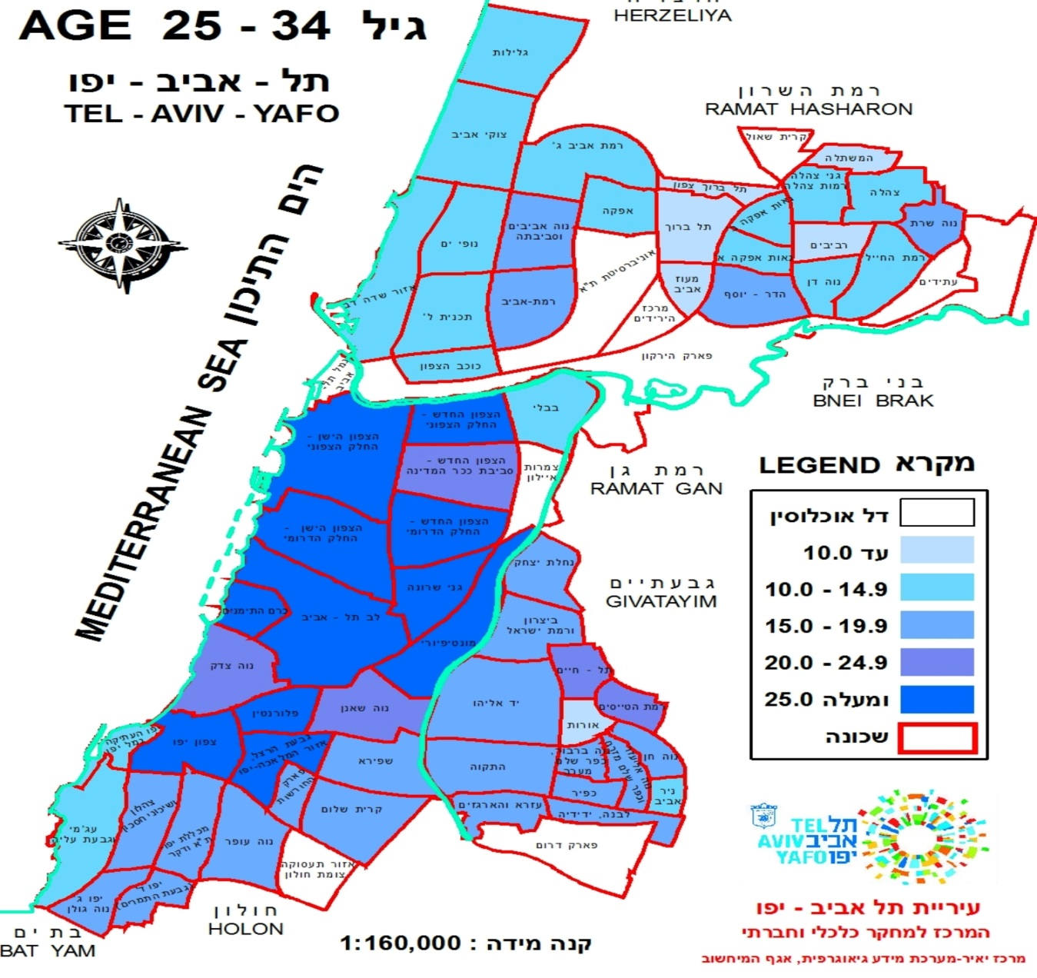
אוכלוסייה
צעירים (25 עד 35) כאחוז מאוכלוסיית השכונות בעיר, 2014
אחוז הצעירים בגילאי 25 עד 35 גבוה במיוחד בצפון הישן ובמרכז העיר
מקור הנתונים: הלשכה המרכזית לסטטיסטיקה, עיבוד מיוחד לתל-אביב-יפו, 2015. עיבוד מפה: מרכז יאיר - מערכת מידע גיאוגרפית, אגף מחשוב, עיריית תל-אביב-יפו

Slide 10
אוכלוסייה
תושבים בני 65+ כאחוז מאוכלוסיית העיר
בין השנים 1995 לבין 2008 חלה ירידה במספר התושבים בני 65 ומעלה. משנת 2008 החלה מגמת גידול במספר בני 65 ומעלה (מספרם עלה בכ-11%)
אחוזים
(45,840)
(62,040)
(63,770)
(56,900)
(60,910)
(62,060)
(63,430)
הערה: בסוגריים צוין מספר התושבים בתל-אביב-יפו
מקור הנתונים: הלשכה המרכזית לסטטיסטיקה, עיבוד מיוחד לתל-אביב-יפו, 2015

Slide 11
אוכלוסייה
שינויים באוכלוסייה (נתוני 2015 ארעיים - לא סופיים ועשויים להשתנות)
בשנת 2015 בתל-אביב-יפו היו כ-432,890 תושבים, לעומת כ-426,140 בשנת 2014. כלומר, אחוז השינוי היה 1.6% (תוספת של עוד כ-6,750 תושבים).
המקור העיקרי לשינוי באוכלוסייה הוא הריבוי הטבעי:
הריבוי הטבעי (ההפרש בין לידות לבין פטירות): 5,190+
מקורות נוספים לשינוי באוכלוסיית העיר:
מאזן הגירה פנימית בין-ישובים (נכנסים ויוצאים מהעיר לערים אחרות): 1,830-
עולים (בהשתקעות ראשונה בשנת 2014): 3,600+ (בעת פרסום המצגת טרם פורסם נתון עדכני לסוף 2015)
מקור הנתונים: הלשכה המרכזית לסטטיסטיקה, שנתון סטטיסטי לישראל 2016

Slide 12
אוכלוסייה
ריבוי טבעי בתל-אביב-יפו לאורך השנים (אלפים)
הריבוי הטבעי (מספר הלידות פחות מספר הפטירות) בעיר הוא הגורם העיקרי לגידול במספר התושבים. משנת 2000 הריבוי הטבעי בעיר במגמת עלייה ובשנים האחרונות הריבוי הטבעי יציב
אלפים
הערה: נתוני הריבוי הטבעי אינם כוללים את ריבוי הטבעי של האוכלוסייה הזרה בעיר (עובדים זרים חוקיים ולא
חוקיים, מבקשי מקלט/מסתננים ופליטים).
מקור הנתונים: הלשכה המרכזית לסטטיסטיקה, שנתון סטטיסטי לתל-אביב-יפו 2016

Slide 13
אוכלוסייה
מאזן הגירה פנימית בין-יישובים
בשנים האחרונות מאזן ההגירה בין יישובים הוא שלילי - מספר התושבים היוצאים מתל-אביב-יפו גדול בהשוואה למספר התושבים הנכנסים לעיר
מאזן תושבים
היקף ההגירה בין יישובים ב-2015 (נתונים ארעיים - לא סופיים ועשויים להשתנות)
נכנסים לת"א-יפו (מיישובים אחרים): כ-20,000 תושבים.
יוצאים מת"א-יפו (ליישובים אחרים): כ-21,800 תושבים.
בנוסף להגירה הפנימית בין היישובים, קיימת הגירה פנימית בתוך העיר (לפי נתוני סוף 2014 כ-30,500 תושבים עברו מאזור אחד לאזור אחר בתוך העיר - במועד פרסום המצגת הנוכחית לא היה נתון לסוף 2015).
מקור הנתונים: הלשכה המרכזית לסטטיסטיקה, שנתון סטטיסטי לישראל 2016

Slide 14
אוכלוסייה
הגירה פנימית בין יישובים כאחוז מתוך האוכלוסייה
אחוז היוצאים והנכנסים לתל-אביב-יפו מדי שנה גבוה, והוא אף גבוה בהשוואה לשאר הישובים בישראל. בשנת 2015 בסך הכול נכנסו לעיר כ-20,000 תושבים ויצאו ממנה ליישובים אחרים כ-21,800 תושבים
 | אוכלוסייה נכנסת* |  |  |  | אוכלוסייה יוצאת*
 | 2012 | 2013 | 2014 | 2015 | 2012 | 2013 | 2014 | 2015
תל-אביב-יפו | 5.1 | 4.9 | 4.8 | 4.6 | 5.5 | 5.4 | 5.0 | 5.0
ירושלים | 1.3 | 1.3 | 1.2 | 1.2 | 2.4 | 2.2 | 2.0 | 2.1
חיפה | 3.0 | 2.8 | 2.8 | 2.6 | 3.2 | 3.3 | 3.2 | 3.4
יישובים עירוניים | 3.1 | 3.0 | 2.9 | 2.9 | 3.2 | 3.1 | 3.0 | 3.0
* אחוזים מסך האוכלוסייה בעיר באותה שנה
מקור הנתונים: הלשכה המרכזית לסטטיסטיקה, שנתון סטטיסטי לישראל 2016

Slide 15
אוכלוסייה
רווקים ורווקות בגילאי 25 עד 35, כאחוז משכבת הגיל (2014)
שיעור של רווקים ורווקות בת"א-יפו גבוה מזה שבישראל, במיוחד בולט הדבר בקרב צעירים בני 25 עד 35
אחוזים
מקור הנתונים: הלשכה המרכזית לסטטיסטיקה, עיבוד מיוחד לתל-אביב-יפו, 2014

Slide 16
משקי בית ורמת חיים
סוג משקי הבית
בשנת 2015 היו בעיר 189,400 משקי בית, המהווים כ-8% ממשקי הבית בישראל. הרכב משקי הבית בעיר שונה מזה שבכלל ישראל.
שיעור משקי בית מכלל משקי הבית בת"א-יפו ובישראל - לפי סוג משק הבית
מקור הנתונים: הלשכה המרכזית לסטטיסטיקה, סקר כוח אדם 2015

Slide 17
משקי בית ורמת חיים
אחוז משקי בית קטנים של 2-1 נפשות, מתוך כלל משקי הבית, בשלוש הערים הגדולות ובישראל (2015)
שיעור משקי הבית הקטנים בתל-אביב-יפו הוא הגבוה ביותר בארץ:
בשנת 2015 כ-69% ממשקי הבית בעיר היו משקי בית של נפש אחת או שתי נפשות
ממוצע נפשות למשק בית
חיפה | ירושלים | תל-אביב-יפו | ישראל
2.5 | 3.8 | 2.3 | 3.3
מקור הנתונים: הלשכה המרכזית לסטטיסטיקה, סקר כוח אדם, 2015.

Slide 18
משקי בית ורמת חיים
הכנסה חודשית ברוטו (לנפש סטנדרטית*), במשקי בית בהם ראש משק הבית שכיר, בהשוואה לנתון הארצי
ההכנסה החודשית ברוטו לנפש סטנדרטית בתל-אביב-יפו גבוהה בכ-40% בהשוואה לנתון הארצי. נתון ארצי = 100%
 | תל-אביב-יפו | ירושלים | חיפה
2012 | 149% | 71% | 118%
2013 | 150% | 70% | 111%
2014 | 142% | 68% | 123%
*הערה: על מנת ליצור בסיס להשוואת רמת החיים של משקי בית בעלי מספר נפשות שונה, נהוג להשוותם לפי הכנסה לנפש, עפ"י ההנחה שלכל נפש נוספת במשק הבית יש השפעה שולית פוחתת על הוצאות משק הבית. נפש סטנדרטית היא מושג המחושב לצורך זה.
מקור הנתונים: הלשכה המרכזית לסטטיסטיקה, סקר הוצאות משק הבית, 2015

Slide 19
משקי בית ורמת חיים
אחוז משקי הבית מתחת לקו העוני כאחוז מכלל משקי הבית בתל-אביב-יפו ובישראל
אחוז משקי הבית מתחת לקו העוני בתל-אביב-יפו נמוך משמעותית בהשוואה לישראל
מקור הנתונים: הלשכה המרכזית לסטטיסטיקה, סקר הוצאות משק הבית, 2015

Slide 20
משקי בית ורמת חיים
הוצאות כספיות של משקי בית (2014)
ההוצאה הכוללת לתצרוכת לנפש סטנדרטית* בתל-אביב-יפו גבוהה בכ-33% מהנתון המקביל בישראל
 | תל-אביב-יפו | ירושלים | חיפה | ישראל
הוצאה חודשית כוללת לתצרוכת למשק בית - ש"ח (ביחס לכלל ישראל = 100%) | 15,143 (100.6%) | 14,451 (96%) | 12,979 (86%) | 15,053
הוצאה כוללת לתצרוכת לנפש סטנדרטית בחודש - ש"ח (ביחס לכלל ישראל = 100%) | 7,384 (133%) | 4,792 (86%) | 5,999 (108%) | 5,566 (100%)
*הערה: על מנת ליצור בסיס להשוואת רמת החיים של משקי בית בעלי מספר נפשות שונה, נהוג להשוותם לפי הכנסה לנפש, עפ"י ההנחה שלכל נפש נוספת במשק הבית יש השפעה שולית פוחתת על הוצאות משק הבית. נפש סטנדרטית היא מושג המחושב לצורך זה.
מקור הנתונים: הלשכה המרכזית לסטטיסטיקה, סקר הוצאות משק הבית, 2015

Slide 21
משקי בית ורמת חיים
אחוז הגרים בדירות בבעלות ובשכירות בתל-אביב-יפו
שיעור המתגוררים בשכירות בתל-אביב-יפו בשנת 2014 הוא כ-54% והוא הגבוה בישראל
אחוזים
שיעור המתגוררים בשכירות - 2014
תל-אביב-יפו 54% | ירושלים 31% | חיפה 37% | ישראל 27%
הערה: שיעורי הגרים בדירות שבבעלותם והגרים בדירות בשכירות אינם מסתכמים ל-100%, שכן, השאר גרים בהסדרים אחרים (גרים בבית שהוא בבעלות המשפחה מבלי לשלם דמי שכירות, דמי מפתח וכיו"ב).
מקור הנתונים: הלשכה המרכזית לסטטיסטיקה, סקר הוצאות משק הבית, 2015

Slide 22
משקי בית ורמת חיים
מחירי דיור (רבעון 1, 2016)
מחיר הדירות בת"א-יפו גבוה משמעותית בהשוואה למחיר דירות בישראל
 | תל-אביב-יפו | ירושלים | חיפה | ישראל
דירות בבעלות
מחירים ממוצעים של דירות בבעלות הדיירים (ש"ח) (ביחס למחיר הממוצע בישראל=100%) | 2,680,500 (185%) | 1,842,700 (127%) | 1,113,700 (77%) | 1,446,200 (100%)
שכר דירה חופשי
מחירים ממוצעים של שכר דירה חופשי (ש"ח) (ביחס למחיר ממוצע בישראל=100%) | 5,531 (149%) | 4,084 (110%) | 2,548 (69%) | 3,715 (100%)
מקור הנתונים: הלשכה המרכזית לסטטיסטיקה, סקרי מחירי דירות בבעלות הדיירים ושכר דירה של דירות בשכירות, 2016

Slide 23
שירותים חברתיים וביטוח לאומי
נפשות בטיפול מינהל השירותים החברתיים, לפי אגף, כאחוז מכלל האוכלוסייה בכל אזור רלוונטי
מאמצע שנות ה-90' שיעור המטופלים במינהל השירותים החברתיים נמצא במגמת ירידה
אחוזים
מקור הנתונים: מינהל השירותים החברתיים, 2015

Slide 24
חינוך והשכלה
החינוך העירוני והמשותף* (כולל מוכר שאינו רשמי בבתי-ספר יסודיים)
בתשע"ו (2015/16) למדו בכל מוסדות החינוך בעיר (עירוניים, משותפים ופרטיים) כ-72,950 תלמידים. מתוכם, בחינוך העירוני והמשותף למדו כ-63,930 תלמידים
 | מוסדות | כיתות | תלמידים
גנים** | - | 530 | 14,590
בתי-ספר יסודיים | 100 | 1,380 | 30,230
על-יסודי עירוני ומשותף | 27 | 730 | 19,110
* חינוך עירוני ומשותף - כולל מוסדות אשר מתוקצבים במשותף על-ידי משרד החינוך ועל-ידי העירייה, וכן ע"י גורמים וגופים אחרים (כמו הורים, למשל)
** בגנים אין משמעות למספר המוסדות היות שבמוסד אחד ייתכנו מספר גנים שונים.
מקור הנתונים: קובץ תלמידים עירוני, נובמבר 2015

Slide 25
חינוך והשכלה
מספר התלמידים במוסדות חינוך עירוניים ומשותפים
בעשור האחרון (מאז 2006/07), מספר התלמידים בגנים ובחינוך היסודי במגמת עלייה. מספר תלמידי החינוך העל-יסודי נשמר יציב יחסית תוך עלייה מתונה בארבע השנים האחרונות.
אלפים
מקור הנתונים: קובץ תלמידים עירוני, נובמבר 2015

Slide 26
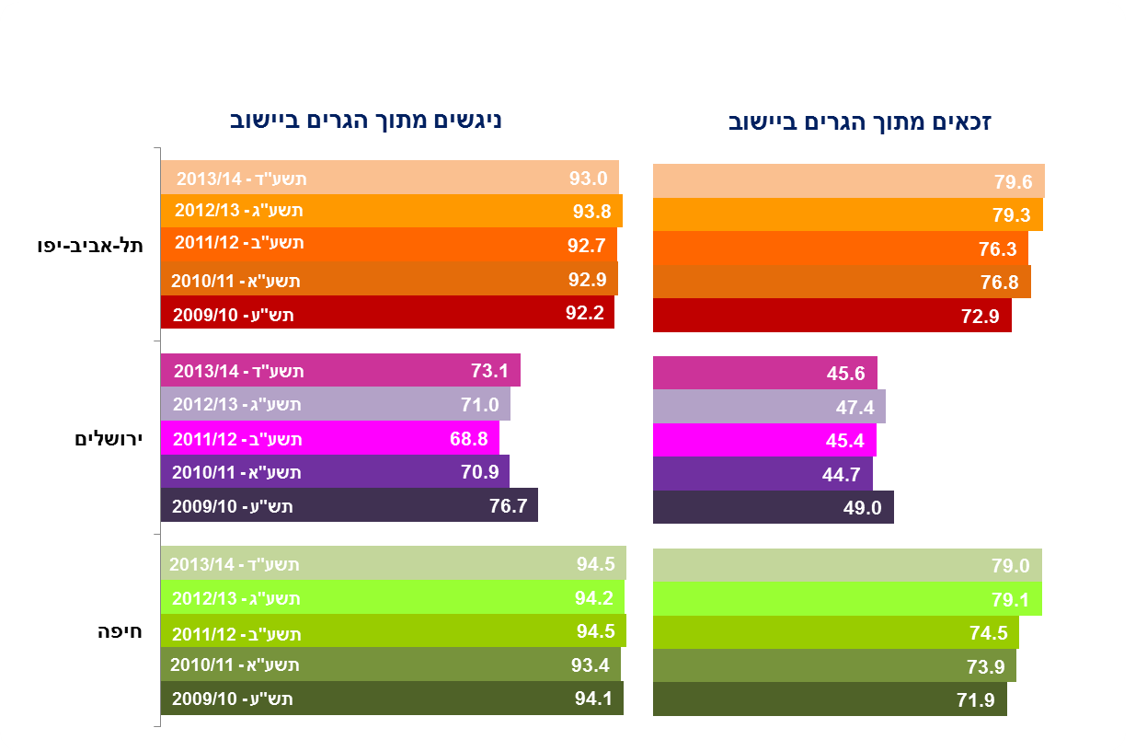
חינוך והשכלה
אחוז הניגשים והזכאים לבגרות מבין תלמידי י"ב הגרים בישוב (ללא חינוך מיוחד)
אחוז הזכאים לבגרות מתוך התלמידים הגרים בתל-אביב-יפו במגמת עלייה
מקור הנתונים: משרד החינוך, פרסום ספטמבר 2015 (בשנת 2016 לא נמסרו נתונים עדכניים לתשע"ו)

Slide 27
חינוך והשכלה
חינוך על-תיכוני תשע"ה (2014/15)
הלומדים בחינוך העל-תיכוני, במכללות האקדמיות ובאוניברסיטאות במוסדות בתל-אביב-יפו מהווים כ-15% מכלל הלומדים במוסדות הללו בישראל
 | סטודנטים | כאחוז מישראל (סטודנטים בישראל)
חינוך על-תיכוני לימודים לא אקדמיים - לא כולל תלמידי הוראה וכיתות יג'-י"ד) | 6,315 | 14.9% (42,335)
מכללות אקדמיות | 11,493 | 8.7% (132,488)
אוניברסיטה | 26,727 | 20.2% (132,064)
(נתוני השנה הקודמת - 2013/14 : חינוך על-תיכוני-6,900; מכללות אקדמיות וסמינרים-11,192; אוניברסיטה-27,182)
מקור הנתונים: הלשכה המרכזית לסטטיסטיקה - עיבוד מיוחד לעיריית תל-אביב-יפו 2016 ושנתון סטטיסטי לישראל 2015

Slide 28
חינוך והשכלה
סטודנטים באוניברסיטת תל-אביב (אלפים)
מספר הסטודנטים באוניברסיטת תל-אביב עלה משמעותית מאז היווסדותה. עם זאת, בשנים האחרונות חל צמצום קטן במספר הסטודנטים. כשליש מכלל הסטודנטים שלמדו בתשע"ה (2014/15) באוניברסיטת תל-אביב התגוררו בעיר (כ-7,890 סטודנטים)
מקור הנתונים: הלשכה המרכזית לסטטיסטיקה - עיבוד מיוחד לעיריית תל-אביב-יפו 2016

Slide 29
עבודה
מועסקים בשלוש הערים הגדולות, כאחוז מישראל (2015)
ת"א-יפו היא מרכז תעסוקה כלל ארצי: בשנת 2015 11% מהמועסקים בישראל עבדו בתל-אביב-יפו, בעוד שהאוכלוסייה בת"א-יפו מהווה רק כ-5.2% מאוכלוסיית ישראל
אחוזים
(406,700)
(321,000)
(176,600)
הערה: בסוגריים מופיעים המספרים גולמיים
מקור הנתונים: הלשכה המרכזית לסטטיסטיקה, סקר כוח אדם 2015.

Slide 30
עבודה
מועסקים בת"א-יפו לאורך השנים (אלפים)
בעשור האחרון (בשנים 2015-2005) גדל מספר המועסקים בעיר ב-20%
בשנת 2015 נעצרה מגמת העלייה במספר המועסקים בעיר
אלפים
הערה: לא ניתן להשוות את נתוני שנת 2012 ואילך לנתוני השנים הקודמות, עקב מעבר לסקר כוח אדם חודשי ובשל מעבר ממדידה של תכונות כוח עבודה אזרחי למדידה של תכונות כוח עבודה כללי.
מקור הנתונים: הלשכה המרכזית לסטטיסטיקה, סקר כוח אדם, 2015.

Slide 31
עבודה
מועסקים תושבי העיר ומועסקים שאינם תושבים (אחוזים)
תל-אביב-יפו היא מרכז תעסוקה כלל ארצי: בשנת 2015, כ-62% מהמועסקים בתל-אביב-יפו אינם תושבי העיר
אחוזים
הערה: לא ניתן להשוות את נתוני שנת 2012 ואילך לנתוני השנים הקודמות, עקב מעבר לסקר כוח אדם חודשי ובשל מעבר ממדידה של תכונות כוח עבודה אזרחי למדידה של תכונות כוח עבודה כללי.
מקור הנתונים: הלשכה המרכזית לסטטיסטיקה, סקר כוח אדם 2015.

Slide 32
עבודה
השתייכות לכוח העבודה
היקף ההשתייכות לכוח העבודה של תושבי תל-אביב-יפו גבוה יותר בהשוואה לתושבי ירושלים, חיפה וכלל תושבי ישראל. ההשתייכות לכוח העבודה עולה עם העלייה ברמת ההשכלה
השתייכות לכוח העבודה - 2015
 | תל-אביב-יפו | ירושלים | חיפה | ישראל
% השייכים לכוח העבודה (מסך כל בני 15+) | 74.0% | 51.8% | 63.9% | 64.1%
מקור הנתונים: הלשכה המרכזית לסטטיסטיקה, סקר כוח אדם, 2015

Slide 33
עבודה
בלתי מועסקים, כאחוז מהשייכים לכוח העבודה
שיעור הבלתי מועסקים, מקרב תושבי העיר, נמצא בירידה (בדומה למגמה בישראל)
אחוזים
הערה: לא ניתן להשוות את נתוני שנת 2012 לנתוני השנים הקודמות, עקב מעבר לסקר כוח אדם חודשי ובשל מעבר ממדידה של תכונות כוח עבודה אזרחי למדידה של תכונות כוח עבודה כללי.
מקור הנתונים: הלשכה המרכזית לסטטיסטיקה, סקר כוח אדם, 2015

Slide 34
תל-אביב-יפו כמרכז כלכלי
שירותים פיננסיים ובנקים - 2014
תל-אביב-יפו מהווה מרכז כלכלי ופיננסי כלל ארצי - כשליש מהמועסקים בשירותים הפיננסיים ובביטוח נמצאים בעיר; למעלה ממחצית המשרות בבנקים בישראל נמצאות בעיר
 | נתונים - 2014 (מספרים מוחלטים) | % מישראל
מועסקים בענף שירותים פיננסיים ושירותי ביטוח (סיווג 2011) | 40,510 | 32%
מספר משרדי הבנקים | 155 | 14%
מספר המשרות במשרדי הבנקים | 20,691 | 57%
מקור הנתונים: הלשכה המרכזית לסטטיסטיקה, 2014

Slide 35
תל-אביב-יפו כמרכז כלכלי
עסקים פעילים
תל-אביב-יפו מהווה מרכז עסקים משמעותי בישראל: בשנת 2015 פעלו בה למעלה מ-70 אלף עסקים, שהיוו כ-13% מסך העסקים הפעילים בישראל
עסקים פעילים* במגזר העסקי - 2015
 | תל-אביב-יפו | ירושלים | חיפה | ישראל
מספר עסקים פעילים | 70,222 | 38,293 | 21,168 | 547,591
% מהעסקים הפעילים בישראל | 12.8% | 7.0% | 3.9%
* הנתונים מוצגים עפ"י הסיווג האחיד של ענפי הכלכלה, 2011.
פתיחת וסגירת עסקים בתל-אביב-יפו - 2015
מספר עסקים פעילים | עסקים שנפתחו | עסקים שנסגרו | שינוי נטו
70,222 (אחוז ממספר העסקים הפעילים) | 6,021 (8.6%) | 4,564 (6.5%) | 1,457 (2.1%)
מקור הנתונים: הלשכה המרכזית לסטטיסטיקה, 2015

Slide 36
תיירות
אורחים אשר לנו במלונות תיירות* בעיר
בשנים 2014-2004 חלה עלייה של 130% במספר התיירים מחו"ל שלנו במלונות התיירות בעיר (למעט ירידה קטנה במספרם בשנת 2014 בשל מבצע "צוק איתן"). בשנת 2015 נעצרה מגמה זו.
משנת 2008 מספר הישראלים שלנו במלונות תיירות בת"א-יפו במגמת עלייה רציפה (עלייה של 67% בשנים 2015-2008).
אלפים
*הערה: מלונות תיירות - בתי מלון, בתי הארחה, מלונות דירות, ומלונות הרשומים לתיירים על-ידי משרד התיירות.
מקור הנתונים: הלשכה המרכזית לסטטיסטיקה, 2015

Slide 37
תיירות
בשנת 2015 לנו במלונות התיירות בעיר למעלה ממיליון אורחים, המהווים כ-12% מכלל האורחים אשר לנו במלונות התיירות* בארץ
 | סך הכול | מגמות בהשוואה לשנת 2014 (מגמות בישראל) | % מישראל
מספר האורחים | 1,132,000 | %4+ (0.1%-) | 12%
מתוכם: מספר התיירים | 705,000 | 0.5%- (10.8%-) | 23%
ממוצע לינות לתייר
תל-אביב-יפו | ירושלים | חיפה | ישראל
3.1 | 3.4 | 2.9 | 3.1
* מלונות תיירות - בתי מלון, בתי הארחה, מלונות דירות, ומלונות הרשומים לתיירים ע"י משרד התיירות.
מקור הנתונים: הלשכה המרכזית לסטטיסטיקה, 2016

Slide 38
תיירות
פדיון מלונות התיירות בתל-אביב-יפו, 2015
בשנת 2015, הפדיון מכלל האורחים (תיירים וישראלים) במלונות תיירות בתל-אביב-יפו הגיע לכ-2 מיליארד ש"ח.
בשנת 2015, הפדיון מתיירים בתל-אביב-יפו היווה 35% מהפדיון מתיירים במלונות תיירות בישראל.
פדיון מתיירים במלונות תיירות כאחוז מישראל, 2014
מקור הנתונים: הלשכה המרכזית לסטטיסטיקה, 2015

Slide 39
תרבות ופנאי
מספר ביקורים במוסדות תרבות
תל-אביב-יפו היא מרכז תרבותי המציע מגוון פעילויות תרבות, אמנות ובידור לתושבי העיר וכלל תושבי ישראל. כשליש מכלל הביקורים במוזיאונים ובתיאטראות ולמעלה מרבע מהביקורים באולמות התזמורת בישראל מתקיימים בתל-אביב-יפו.
מס' הביקורים
2015
תיאטרונים : כולל את התיאטראות הגדולים: הבימה, בית לסין, הקאמרי, גשר ויידישפיל.
התזמורות : הנתונים כוללים את התזמורת הפילהרמונית, הקאמרית והאופרה הישראלית החדשה.
מוזיאונים : הנתונים מתייחסים לביקורים במוזיאונים מוכרים ע"י משרד החינוך התרבות והספורט (17 מוסדות).
קולנוע : הנתונים מתייחסים לביקורים בבתי קולנוע מסחריים בלבד (פרטיים).
מקור הנתונים: הנתונים מתקבלים ממוסדות התרבות בעיר במהלך שנת 2016

Slide 40
בינוי
שטח התחלות בנייה (אלפי מ"ר)
בעשור האחרון הגיע חלקן של סך התחלות הבנייה בתל-אביב-יפו לכ-4%-8% מכלל שטח התחלות הבנייה בישראל. בשנת 2012 שטח התחלות הבנייה בתל-אביב-יפו היה הגבוה ביותר בחמישים השנים האחרונות.
 | תל-אביב-יפו | ירושלים | חיפה
2006 | 558.2 | 367.2 | 162.6
2007 | 505.4 | 463.4 | 65.4
2008 | 404.5 | 343.7 | 35.9
2009 | 379.0 | 548.8 | 35.9
2010 | 619.5 | 604.8 | 149.9
2011 | 670.5 | 700.0 | 219.5
2012 | 850.3 | 714.1 | 153.3
2013** | 726.2 | 850.2 | 140.7
2014** | 525.9 | 750.8 | 168.8
2015* | 602.0 | 776.3 | 131.1
**נתון מתוקן * אומדן ארעי
מקור הנתונים: הלשכה המרכזית לסטטיסטיקה, 2016

Slide 41
בינוי
שטח התחלות בנייה לפי ייעוד (אלפי מ"ר)
בעשור האחרון רוב התחלות הבנייה היו מיועדות למגורים, בשנת 2015 כשני שליש מהתחלות הבנייה מיועדות למגורים.
אלפי מ"ר
מקור הנתונים: הלשכה המרכזית לסטטיסטיקה, 2015

Slide 42
בינוי
שטח גמר בנייה (אלפי מ"ר)
משנת 1990, שטח גמר הבנייה בתל-אביב-יפו מהווה בין 4%-8% מסה"כ שטח גמר הבנייה בישראל (יוצאת מן הכלל הייתה שנת 2005 שהיוותה כ-10%).
 | תל-אביב-יפו | ירושלים | חיפה
2006 | 398.9 | 333.4 | 134.6
2007 | 433.9 | 404.9 | 163.7
2008 | 310.8 | 396.9 | 83.8
2009 | 619.8 | 425.0 | 66.4
2010 | 437.5 | 395.7 | 62.5
2011 | 357.7 | 351.0 | 83.2
2012 | 511.8 | 508.9 | 77.8
2013** | 573.5 | 696.6 | 142.2
2014** | 626.1 | 633.8 | 296.3
2015* | 802.7 | 734.8 | 117.8
**נתון מתוקן * אומדן ארעי
מקור הנתונים: הלשכה המרכזית לסטטיסטיקה, 2015

Slide 43
בינוי
שטח גמר בנייה לפי ייעוד (אלפי מ"ר)
בשנת 2015 שטח גמר הבנייה בתל-אביב-יפו היה גבוה מהממוצע ועמד על כ-803 אלפי מ"ר, מתוכם כ-170 אלפי מ"ר נועדו להארחה, מסחר ושירותים עסקיים (הנתון הגבוה ביותר מאז שנת 1970).
אלפי מ"ר
מקור הנתונים: הלשכה המרכזית לסטטיסטיקה, 2015

Slide 44
דיור
יחידות דיור (2015)
סה"כ יחידות דיור 254,820
יחידות למגורים 200,202
יחידות שלא למגורים 54,618
התפלגות יחידות שלא למגורים, לפי שימוש (%)
מקור הנתונים: קובץ ארנונה עירוני, 2016

Slide 45
קיימות בתל-אביב-יפו
היבטים מרכזיים
צריכת המים השנתית לתושב ירדה (מ-72 מ"ק בשנת 2000 ל-64 מ"ק ב-2014). עם זאת, צריכה זו גבוהה מזו שבכלל ישראל (50 מ"ק).
משנת 1990 ועד לשנת 2014 חלה עלייה של 108% בצריכת החשמל הביתית, ובמקביל חלה ירידה של 43% בצריכת החשמל התעשייתית.
במהלך 15 השנים האחרונות חל שיפור במדדי איכות האוויר.
בשנת 2015, 22% משטח העיר הוא שטח ירוק - פארקים, גינות וחורשות.
כמות הפסולת לאדם (בשנת 2015): 2.6 ק"ג ליום - מהגבוהות בישראל.
שיעור הפסולת למחזור בעיר - 15%.
בשנים האחרונות הורחבה סלילת שבילי אופניים (130 ק"מ ב-2015). בתקופה 2014-2012 חל גידול של כ-45% במספר התושבים הרוכבים לעבודה על אופניים.
ל-14% ממשקי הבית יש שני רכבים או יותר - נתון זה נמוך בהשוואה לכלל ישראל (24%).
פסולת
אנרגיה
תחבורה
איכות הסביבה
מקור הנתונים: רשות המים 2012; חברת החשמל לישראל 2012; סקר פיצול נסיעות -המרכז למחקר כלכלי וחברתי 2014.

Slide 46
סדר ציבורי
תיקי חקירה
ישראל
סה"כ תיקי חקירה בישראל בשנת 2015 - 334,264. ירידה של כ-12% במספר תיקי החקירה במשטרה בין השנים 2000 ל-2015.
תל-אביב-יפו
סה"כ תיקי חקירה בת"א-יפו בשנת 2015 - 35,028. ירידה של 27% במספר תיקי החקירה במשטרה בתקופה המקבילה.
מקור הנתונים: משטרת ישראל, 2014

Slide 47
תקציב העירייה
הכנסות בתקציב רגיל (2014)
בתל-אביב-יפו, ההכנסה לנפש היא הגבוהה ביותר מכל הערים הגדולות בישראל. גם אחוז ההכנסות העצמיות, מתוך סך ההכנסות בעיר בתקציב הרגיל, הוא הגבוה ביותר מבין ערי ישראל
 | תל-אביב-יפו | ירושלים | חיפה | עיריות בישראל
הכנסות לנפש (₪) | 10,028 | 5,370 | 8,824 | 6,467
הכנסות עצמיות כאחוז מסך כל ההכנסות בתקציב הרגיל | 85% | 65% | 63% | 66%
ארנונה כללית כאחוז מסך כל ההכנסות בתקציב הרגיל | 66% | 41% | 46% | 45%
מקור הנתונים: רשויות מקומיות בישראל 2014, למ"ס

Slide 48
נתונים ומגמות
דצמבר 2016

